Slide 1

CASTILLO DE ANGERS
FRANCIA

Slide 2
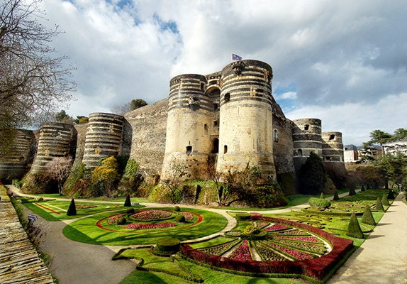
Notes:
2

Slide 3
El castillo de Angers es un castillo ubicado en la ciudad de Angers, en el departamento de Maine y Loira, en Francia. La fortaleza, sobre un promontorio rocoso que domina el río Maine, fue uno de los sitios ocupados por el imperio romano a causa de su posición defensiva estratégica. En el siglo IX la fortaleza estuvo bajo la autoridad de los poderosos Condes de Anjou, siendo parte del Imperio Angevino de los Reyes Plantagenet de Inglaterra durante el siglo XII. En 1204, la región fue reconquistada por el rey Felipe II de Francia y el enorme castillo fue construido por su nieto, el rey Luis IX (San Luis) a principios del siglo XIII.
La fortaleza consta de casi 600 m de circunferencia, y está protegida por diecisiete torres. Las paredes del castillo abarcan 25.000 m². En 1352, el rey Juan II de Francia el Bueno dio el castillo a su hijo Luis I de Anjou, casado con la hija del Duque de Bretaña, quien lo remodeló y en 1373 comisionó el famoso "Tapiz del Apocalipsis" del pintor Hennequin de Brujas y del tejedor de tapicería parisino Nicolas Bataille. LLuis II de Anjou (el hijo de Luis I) añadió una capilla (1405-1412) y apartamentos reales al complejo. La capilla es una “Sainte Chapelle”, el nombre dado a las iglesias que conservaron una reliquia de la Pasión. La reliquia en Angers era una astilla del fragmento de la Cruz Verdadera que había sido adquirida por Luis IX.

Slide 4
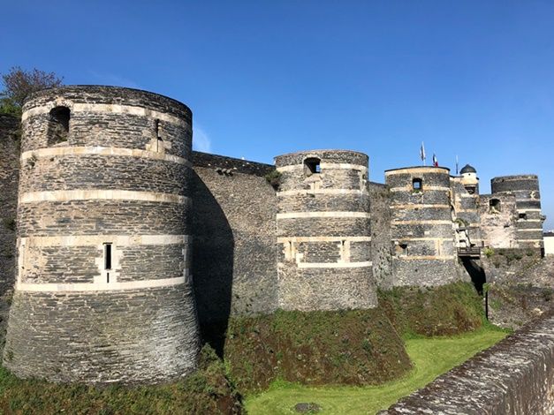
Notes:
4

Slide 5
A inicios de los años 1400, el Delfín de Francia, que con la ayuda de Juana de Arco se haría el rey Carlos VII de Francia, tuvo que escapar de París y se refugió en el castillo de Angers. Durante las Guerras de religión, Enrique III dio la orden de destripar el sitio (plaza) con el fin de que no cayera en manos de los protestantes. Comenzaron a descoronar las torres, pero los trabajos fueron interrumpidos y se mantuvo su capacidad defensiva instalando artillería en la parte superior de las terrazas. A finales de junio de 1793, el Ejército Vendée atacó la plaza fuerte, la que demostró su valor y resistió el bombardeo de los cañones, por lo que renunciaron a invadir el castillo.
Una academia militar fue establecida en el castillo para entrenar a oficiales jóvenes en las estrategias de guerra. En una vuelta de tuerca del destino, Arthur Wellesley, primer Duque de Wellington (1769-1852) quien es mejor conocido por participar en la derrota de Napoleón Bonaparte en la Batalla de Waterloo fue entrenado en la Academia Militar de Angers. Durante la Segunda Guerra Mundial los bombardeos aliados alcanzaron un depósito de munición cuya explosión dañó las murallas.
Hoy, poseído por la ciudad de Angers, ha sido convertido en un museo que almacena la colección más antigua y más grande de tapicerías medievales del mundo, con el Tapiz del Apocalipsis del siglo XIV como uno de sus tesoros invalorables.

Slide 6
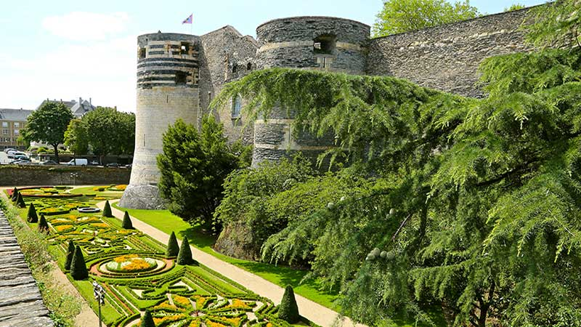

Slide 7
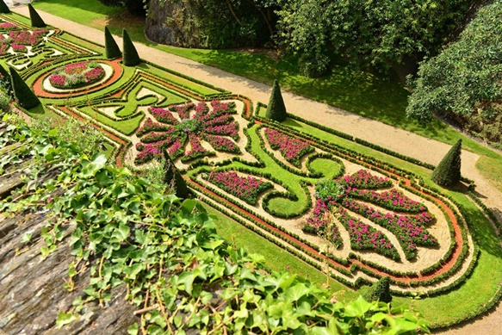

Slide 8
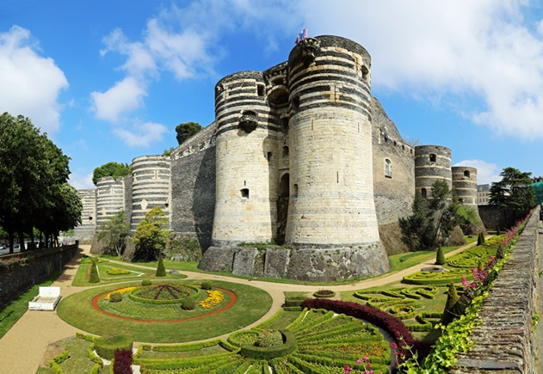

Slide 9
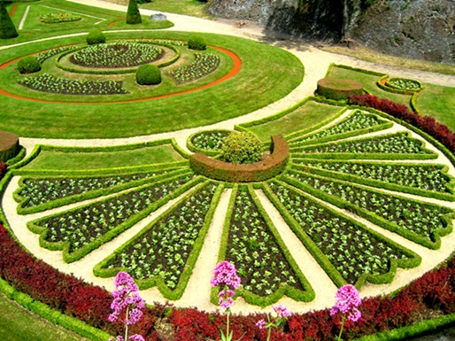

Slide 10
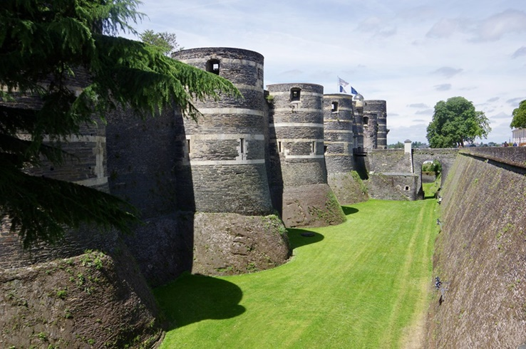

Slide 11
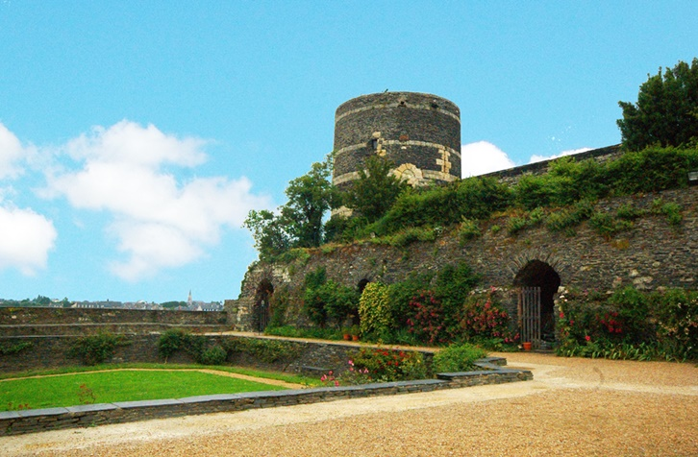

Slide 12
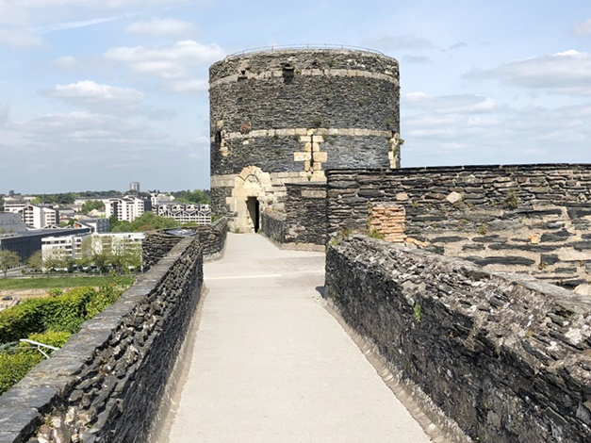

Slide 13
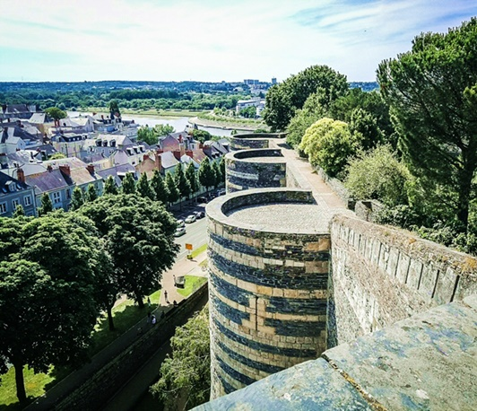

Slide 14
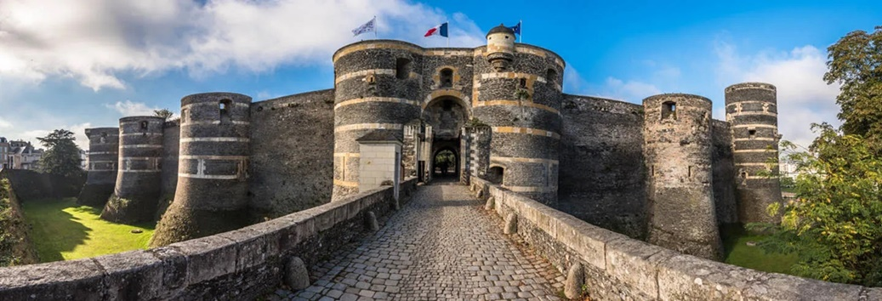

Slide 15
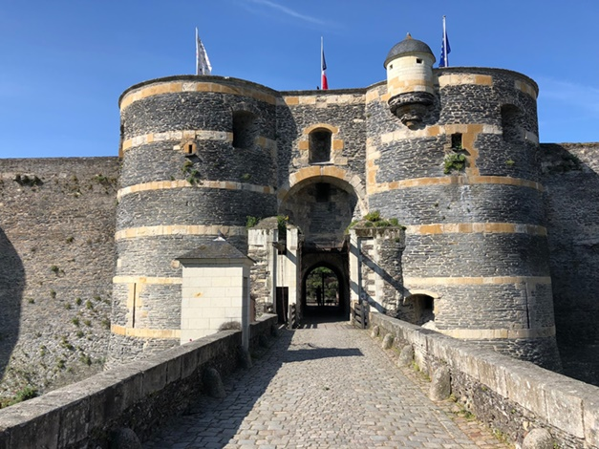

Slide 16
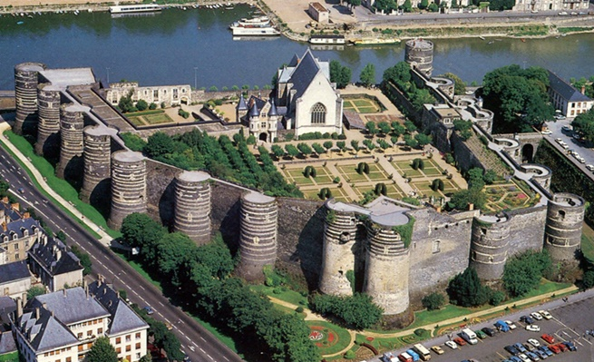

Slide 17
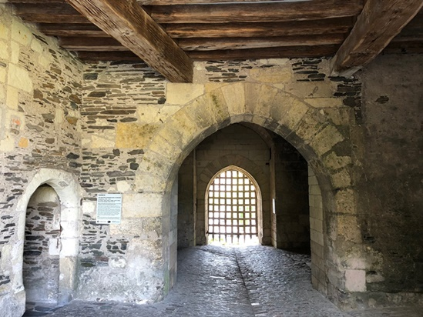

Slide 18
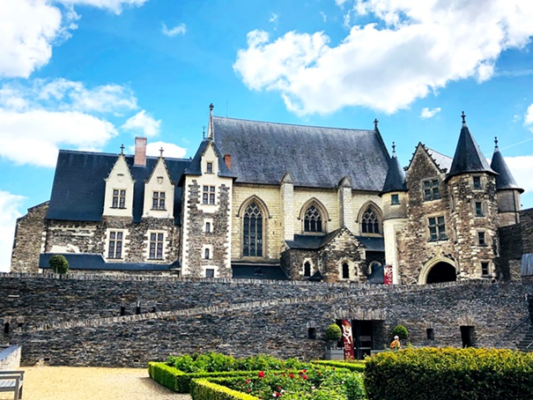

Slide 19
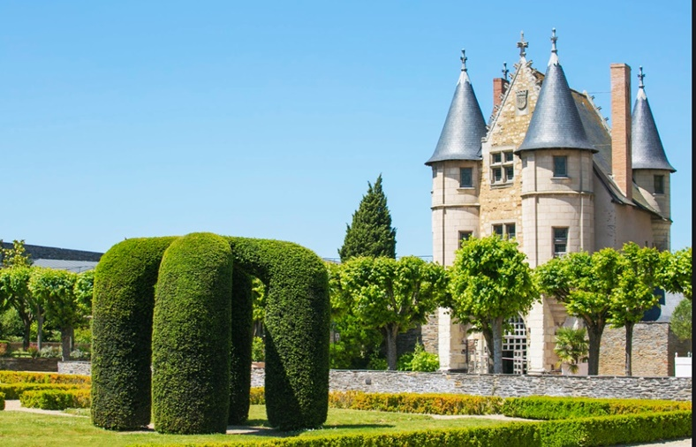

Slide 20
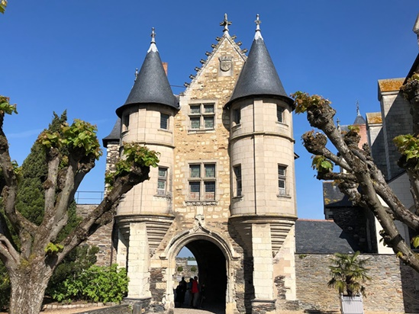

Slide 21
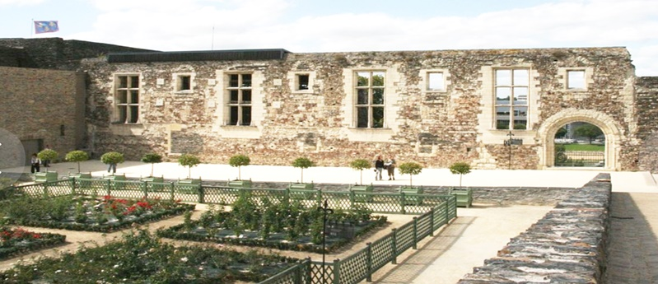

Slide 22
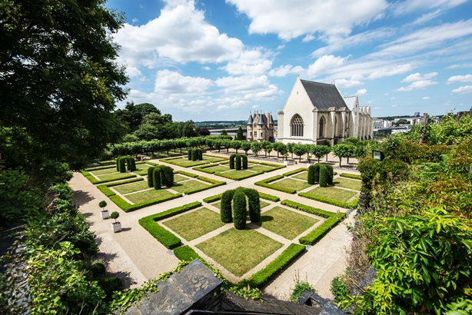

Slide 23
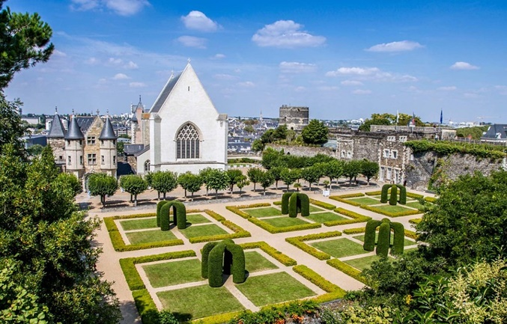

Slide 24
LA SAINTE CHAPELLE

Slide 25
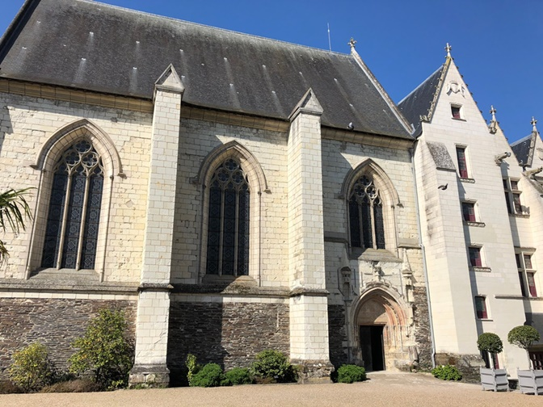

Slide 26
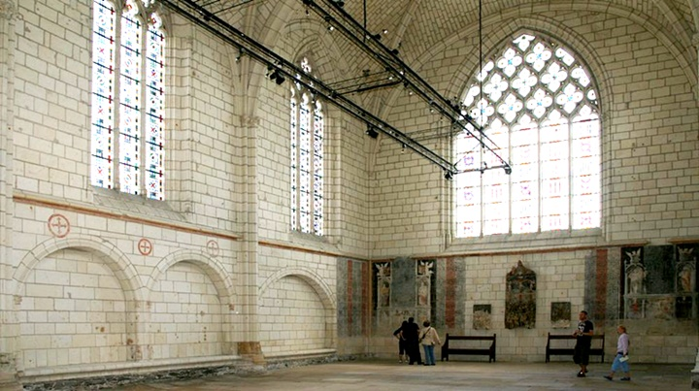

Slide 27
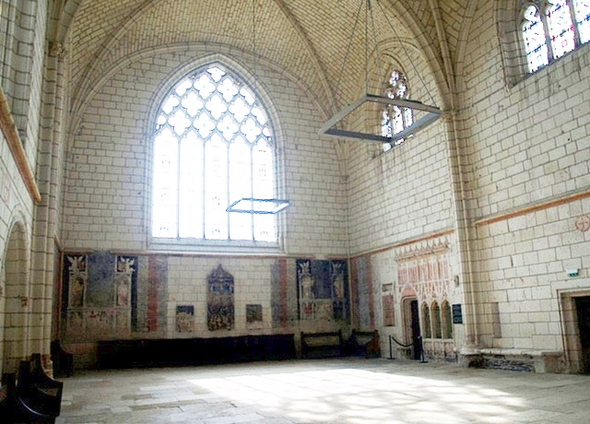

Slide 28
TAPIZ DEL APOCALIPSIS

Slide 29
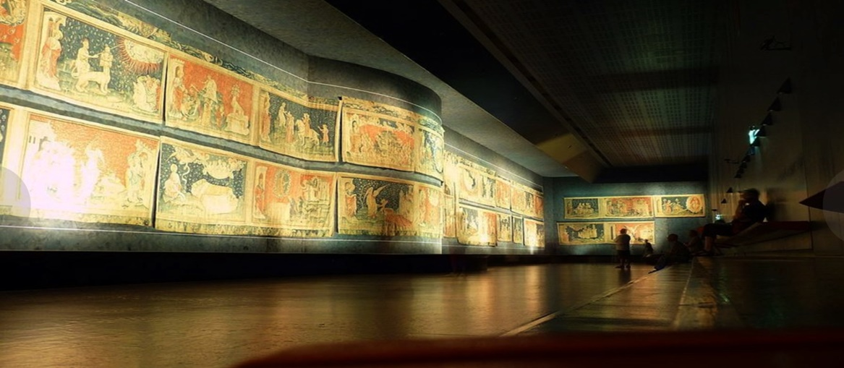

Slide 30
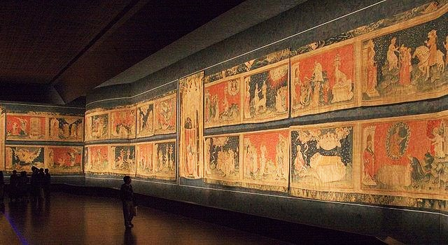

Slide 31
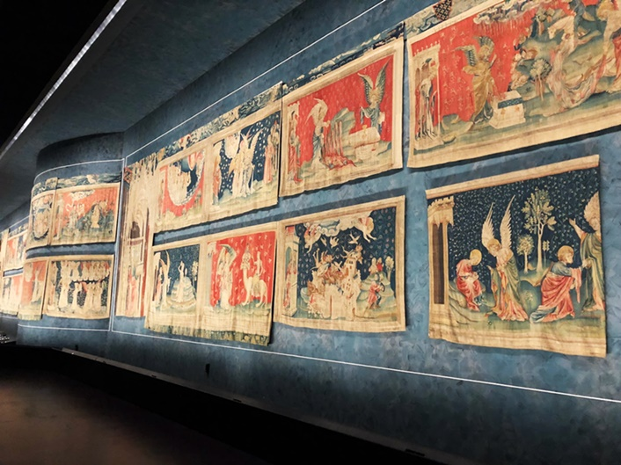

Slide 32
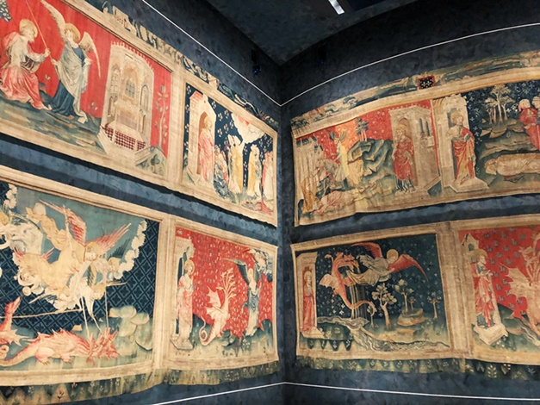

Slide 33
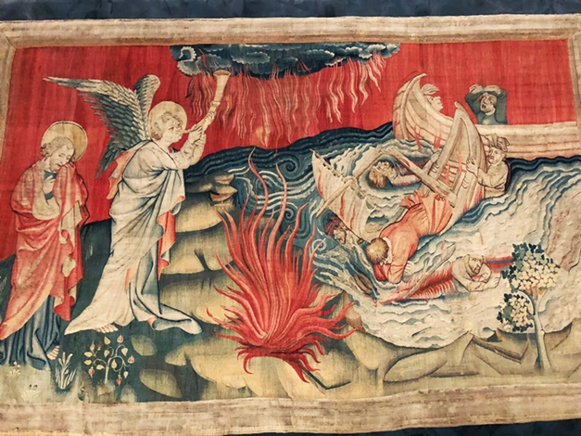

Slide 34
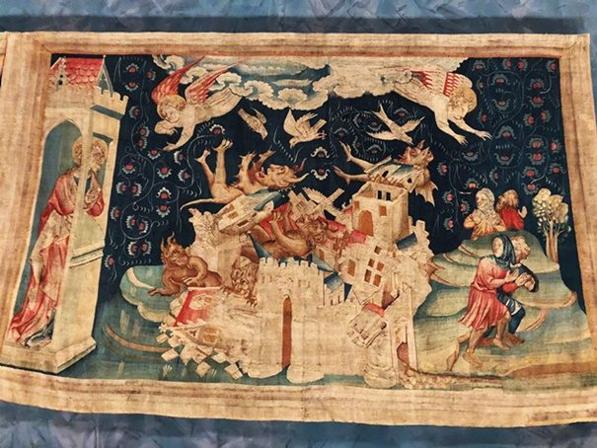

Slide 35
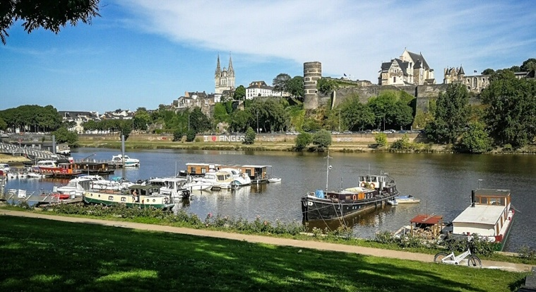

Slide 36
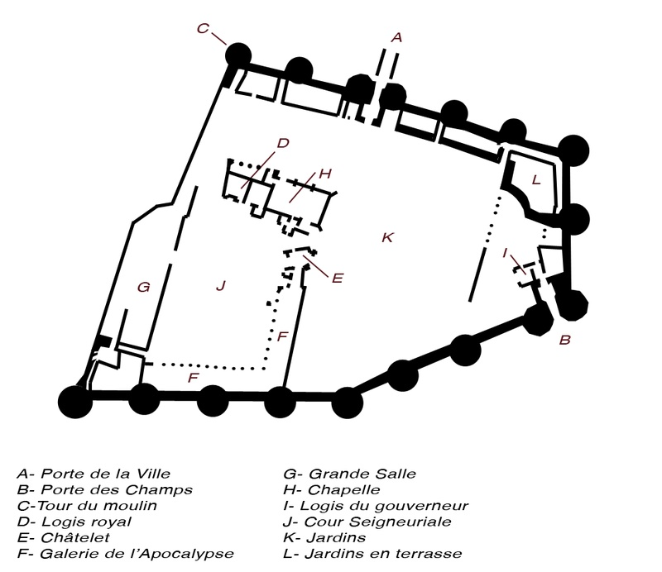

Slide 37
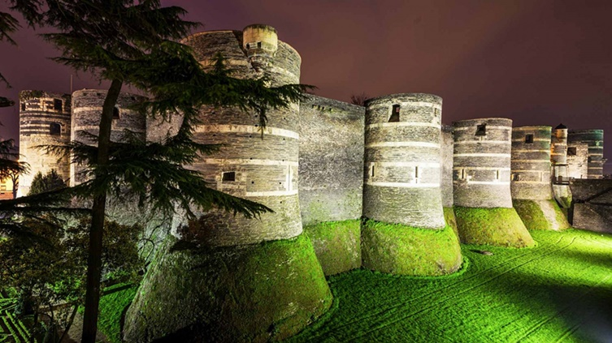

Slide 38

GRACIAS POR TU VISITA
Y QUE TENGAS UN BUEN DÍA
VICTOR NOVELLÓN

Slide 39







¿Te ha gustado?
Puedes ver más entrando
Aquí
Además puedes recibir powerpoints en tu correo electrónico suscribiéndote aquí:

